Slide 1

TP Data Science
Análisis de cambios de trabajo de data scientists
Integrantes:
Juan Ignacio Gonzalez
Juan Manuel Osses
Juan Manuel Colombain

Slide 2
Contexto comercial
Problema comercial
Una empresa dedicada a dictar cursos de Data Science cuenta con datos de las personas que participaron de los mismos. A partir de los datos recolectados y con el fin de sumarlos como recursos propios, se genera la necesidad de identificar aquellos individuos que están predispuestos al cambio laboral.
Detectar patrones que faciliten la detección de empleados que están dispuestos al cambio de trabajo

Slide 3
Contexto analítico
Se dispone de los datos de las personas que aprobaron alguno de los cursos dictados por la empresa indicando para cada caso si están dispuestos al cambio laboral

Slide 4
Objetivos
Identificar cuales son los factores que llevan a una persona a cambiar de empresa.
Predecir la probabilidad de que los candidatos estén dispuestos a cambiar de puesto basado en los factores antes mencionados.
Crear un modelo de Machine Learning capaz de predecir esta probabilidad.

Slide 5
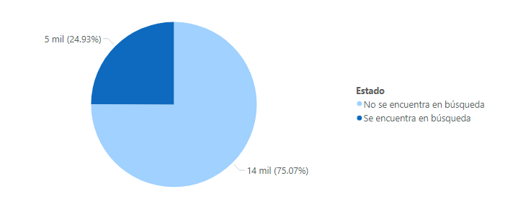
Análisis exploratorio de datos
Se detectó que los datos a analizar se encuentran desbalanceados

Slide 6
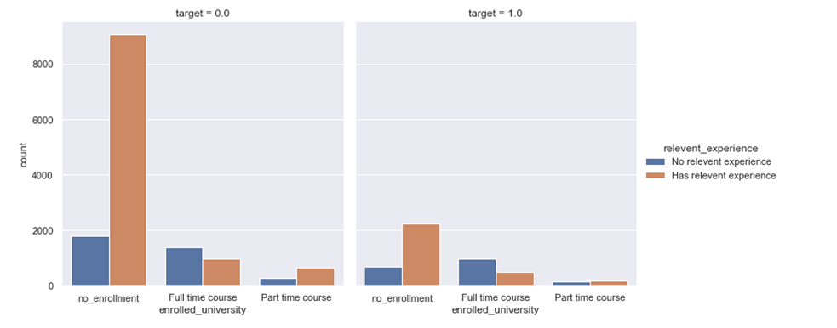
Análisis exploratorio de datos (cont.)
Se observa que aquellas personas sin inscripción universitaria y con experiencia relevante no son propensos al cambio laboral

Slide 7
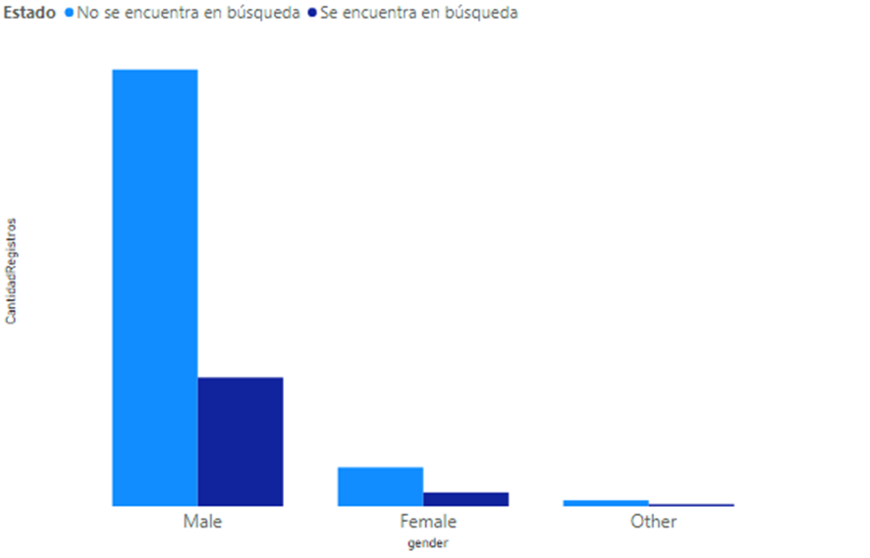
Análisis exploratorio de datos (cont.)
La distribución según género entre quienes están en búsqueda del cambio laboral y las que no, se visualiza con una relación similar

Slide 8
Versión 1 del Modelo: RANDOM FOREST
Debido a que el modelo posee los datos necesarios para realizar un entrenamiento supervisado y de clasificación, se opta en primera instancia por Random Forest.

Slide 9
Prueba del modelo (Versión 1) - Métricas
El resultado de la matriz de confusión resultante luego de probar el modelo es el siguiente:
P R E D I C C I O N E S
R E A L E
S
 | Verdadero | Falso
Verdadero | 3871 | 410
Falso | 846 | 601

Slide 10
Prueba del modelo (Versión 1) - Métricas (cont.)
A partir de la matriz de confusión se obtienen las siguientes métricas
Accuracy | Recall | Precision | F1 Score
77.90% | 40.77% | 59.05% | 48.24%
El accuracy (predicciones correctas sobre las totales) del modelo se considera con un valor aceptable.
Pero analizando el recall y precision (se calculan tomando como referencia el resultado de las predicciones para cada valor de la variable target) se corrobora que el modelo no es óptimo.

Slide 11
Versión 2 del Modelo: RANDOM FOREST CON OVERSAMPLING
A partir del resultado de la versión anterior, se agrega una técnica de oversampling con el objetivo de balancear los datos y lograr su optimización

Slide 12
Prueba del modelo (Versión 2) - Métricas
El resultado de la matriz de confusión resultante luego de probar el modelo es el siguiente:
P R E D I C C I O N E S
R E A L E
S
 | Verdadero | Falso
Verdadero | 3515 | 762
Falso | 741 | 3586

Slide 13
Prueba del modelo (Versión 2) - Métricas (cont.)
A partir de la matriz de confusión se obtienen las siguientes métricas
Accuracy | Recall | Precision | F1 Score
83% | 83% | 82% | 83%
Se observa que mejoraron considerablemente las métricas. A partir de esto se considera que se ha logrado el objetivo de optimizarlo.

